Slide 1
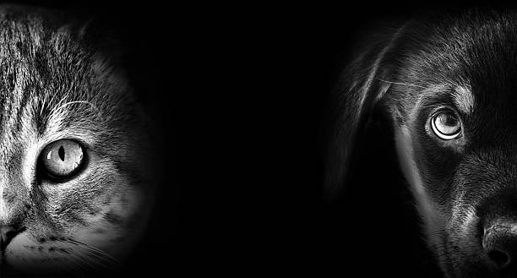
ANIMAL SHELTER OUTCOMES: Exploratory Data Analysis
2022
Animal Shelter OUTCOMES
Diana Hernández

Slide 2
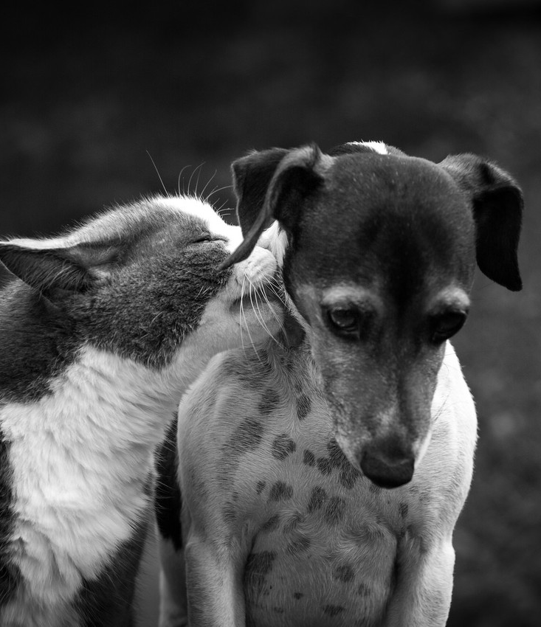
01
Caso de estudio
Animal Shelter OUTCOMES

Slide 3
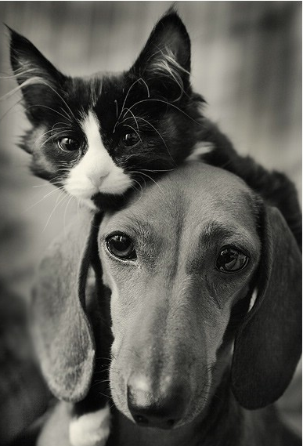
El objetivo de este proyecto es identificar factores que afectan las tasas de adopción de perros y gatos en refugios de animales.

Slide 4
FUENTES DE DATOS
La información utilizada para este análisis proviene del refugio de animales Austin Animal Center y fue recopilada entre el 2013 y el 2021.

Slide 5
56.905
animales en la muestra

Slide 6
39.867
17.038
perros
gatos

Slide 7
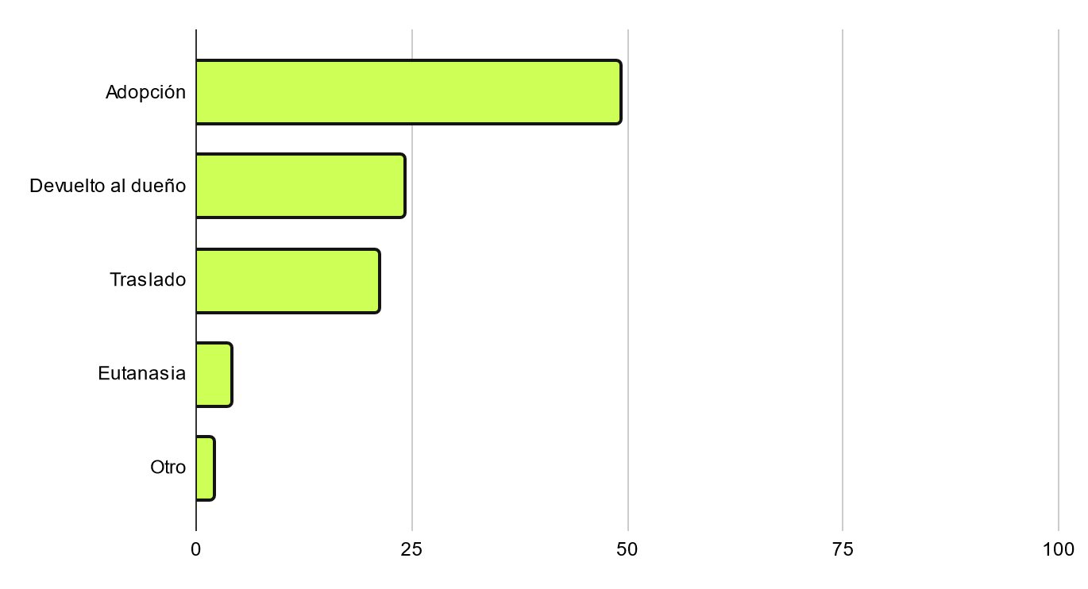
TASAS DE ADOPCIÓN
49%
Adopción
24%
Devuelto al dueño
21%
Traslado
4%
Eutanasia
<2%
Otro

Slide 8
DEFINICIÓN DE HIPÓTESIS
Los gatos negros tienen menores tasas de adopción.
Los animals
ancianos tienen menores tasas de adopción.
Los animales
de raza tienen mayores tasas de adopción.
Los pitbulls tienen menores tasas de adopción.

Slide 9
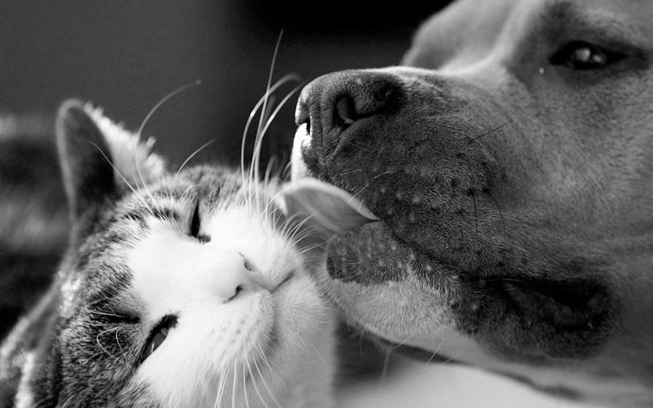
02
Metodología
Animal Shelter OUTCOMES

Slide 10
LIMPIEZA DE DATOS
01
02
03
04
05
06
Sintetizar información
Borrar datos duplicados
Eliminar datos irrelevantes
Simplificar valores redundantes
Sustituir datos incompletos
Eliminar datos erróneos

Slide 11
LIMPIEZA DE DATOS
Sintetizar información | Unir las tablas intakes y outcomes
Borrar datos duplicados | Eliminar animal_ids que aparecen más de una vez
Eliminar datos irrelevantes | Ex. Ubicación y foto
Simplificar redundancias | Ex. Color y mezclas de razas
Sustituir datos incompletos | Ex. outcome_type y outcome_subtype
Eliminar datos erróneos | Ex. date_of_intake > date_of_outcome

Slide 12
NUEVAS VARIABLES
purebred
sterilized
time_at_shelter
Indica si el animal es “de raza”.
Indica si el animal está esterilizado.
Longitud en días de la estancia en el centro.

Slide 13
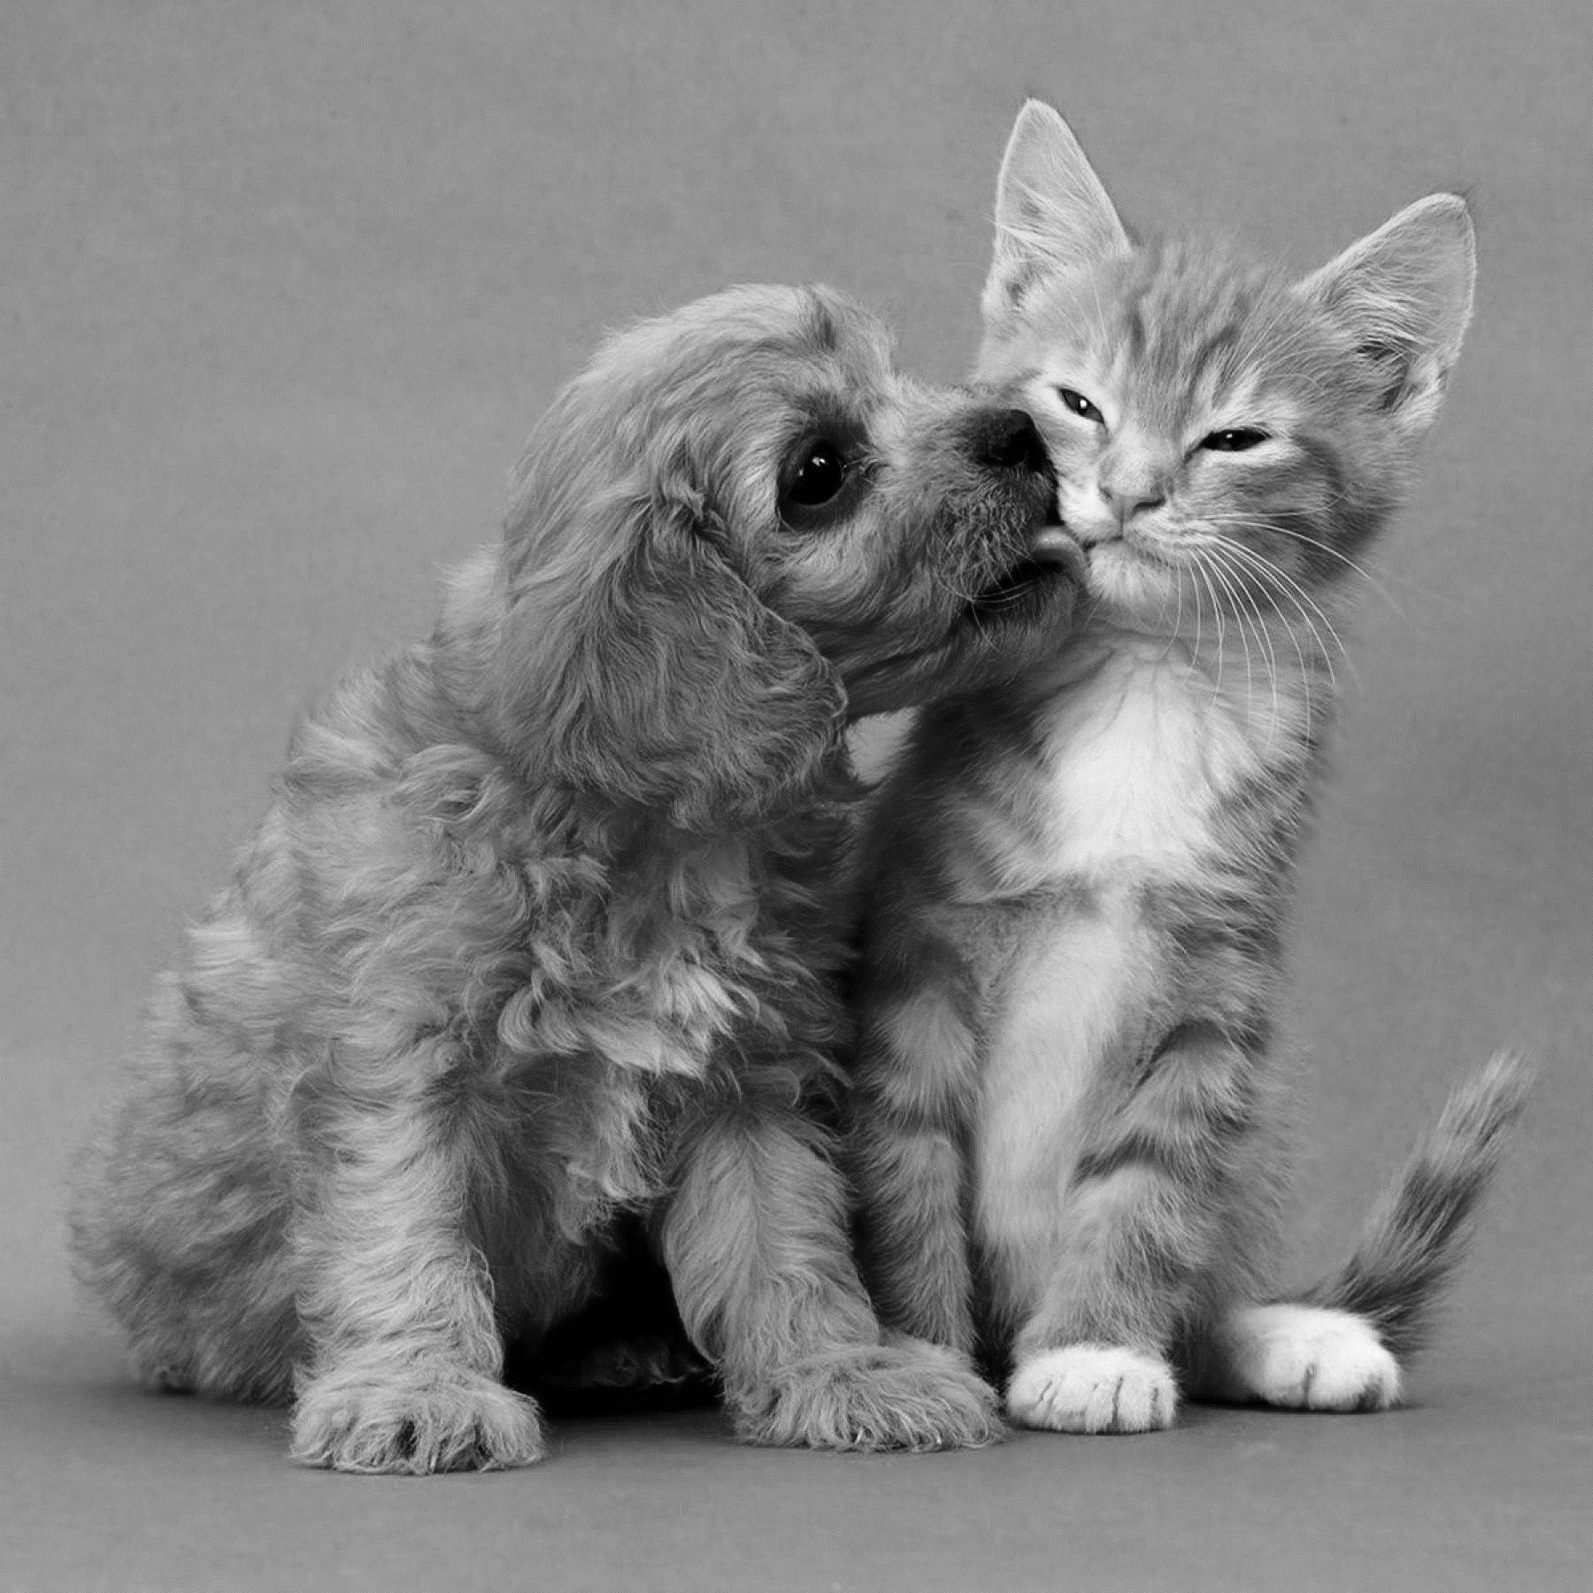
03
Resultados
Animal Shelter OUTCOMES

Slide 14
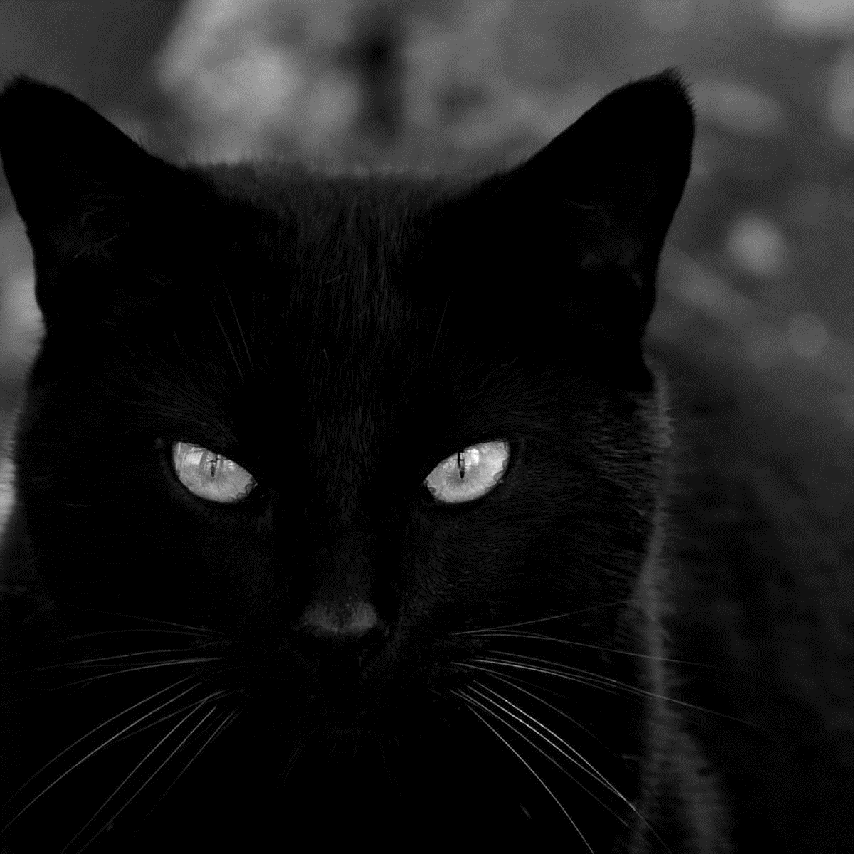
¿Los gatos negros tienen menores tasas de adopción?

Slide 15
SI…
52%
51%
pero no es significativo
Tasa de adopción de los
Tasa de adopción de los
gatos negros
otros gatos

Slide 16
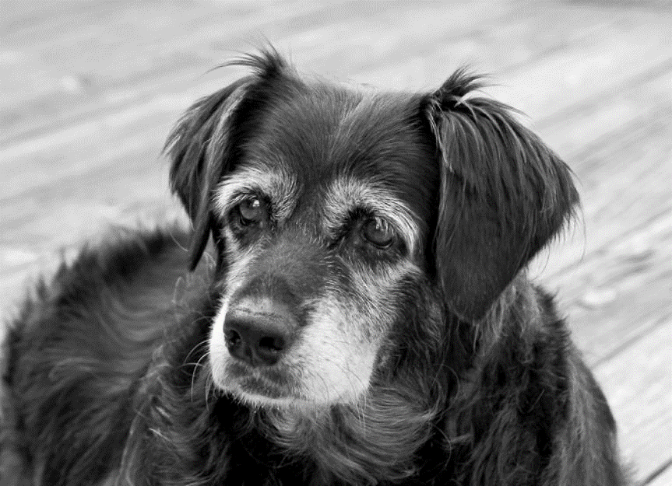
¿Los animales mayores tienen menores tasas de adopción?

Slide 17
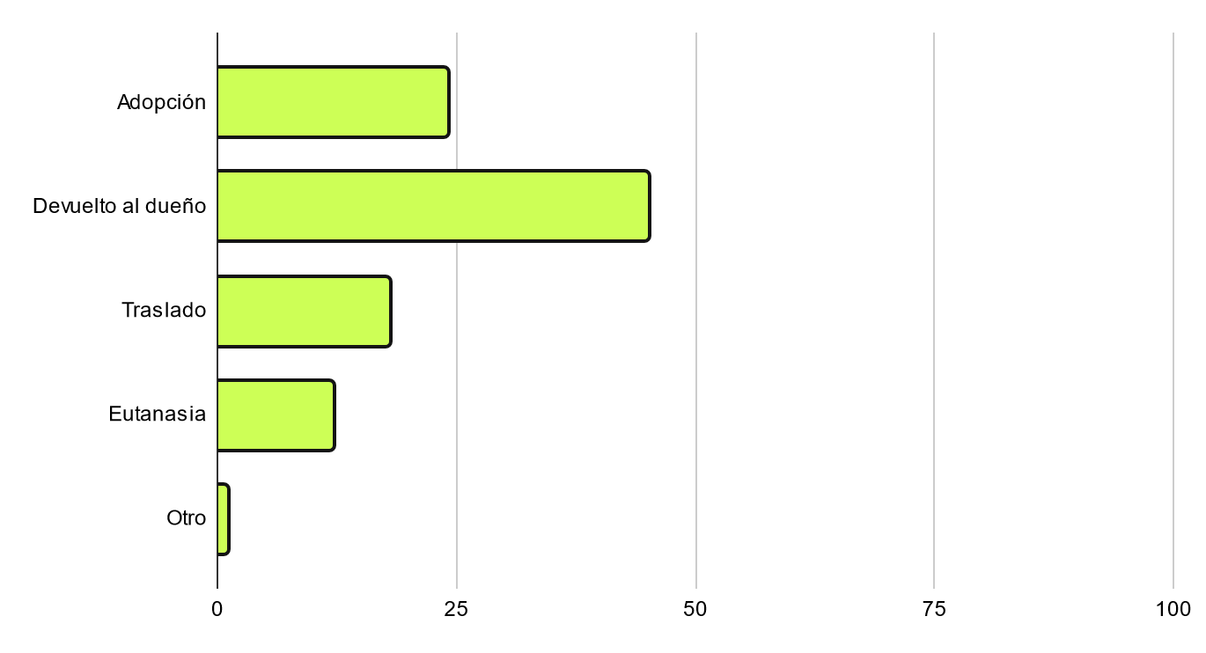
SÍ… MUCHAS MENOS
24%
Adopción
45%
Devuelto al dueño
18%
Traslado
12%
Eutanasia
<1%
Otro

Slide 18

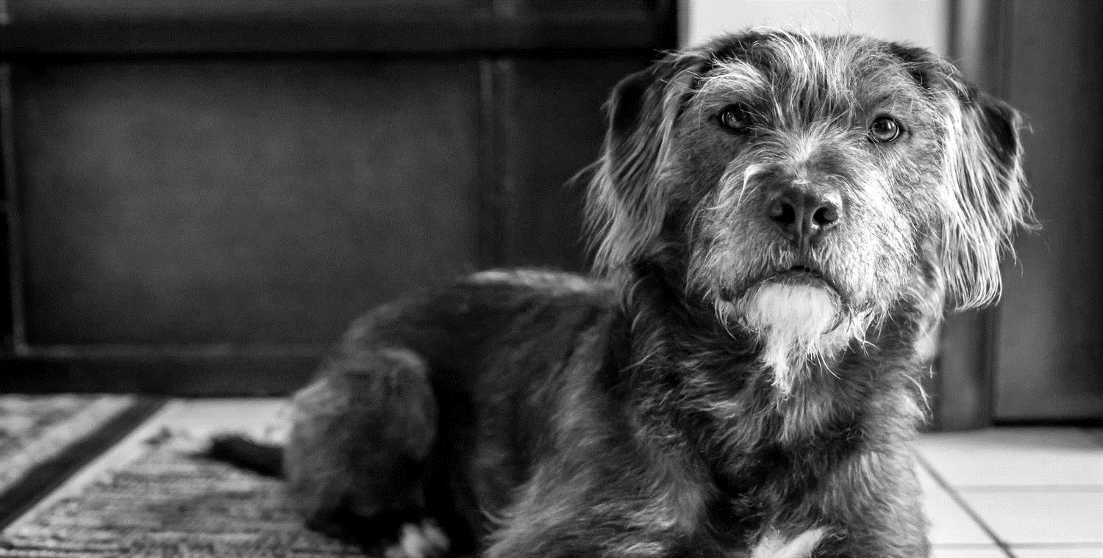
La diferencia es del 27%

Slide 19
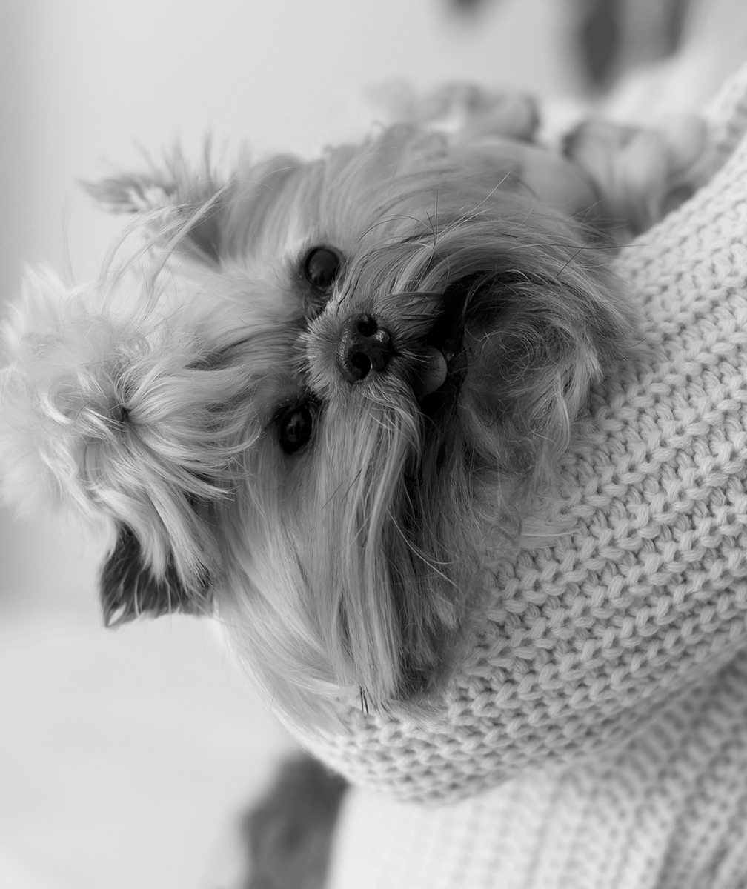
¿Los animales de raza tienen mayores probabilidad de ser adoptados?

Slide 20
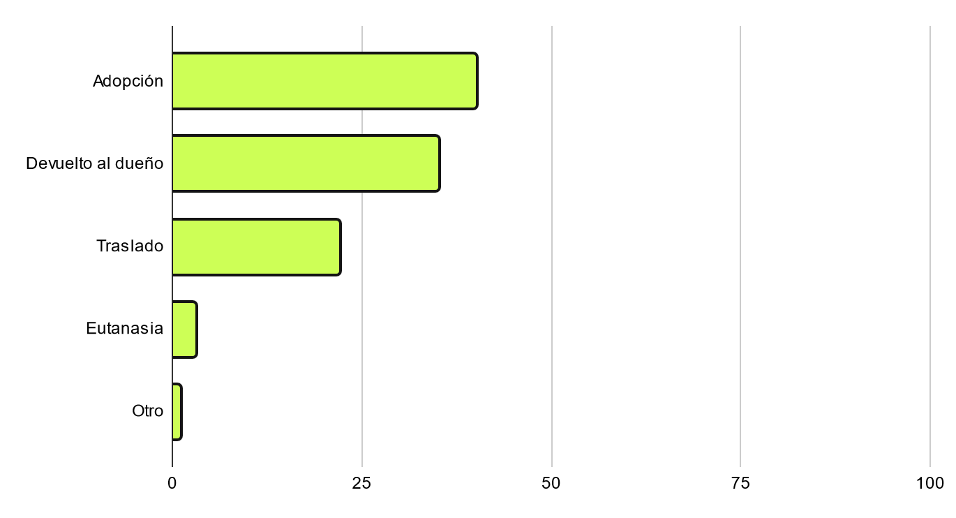
¡NO! TIENEN MENOS
40%
Adopción
25%
Devuelto al dueño
22%
Traslado
3%
Eutanasia
<1%
Otro

Slide 21
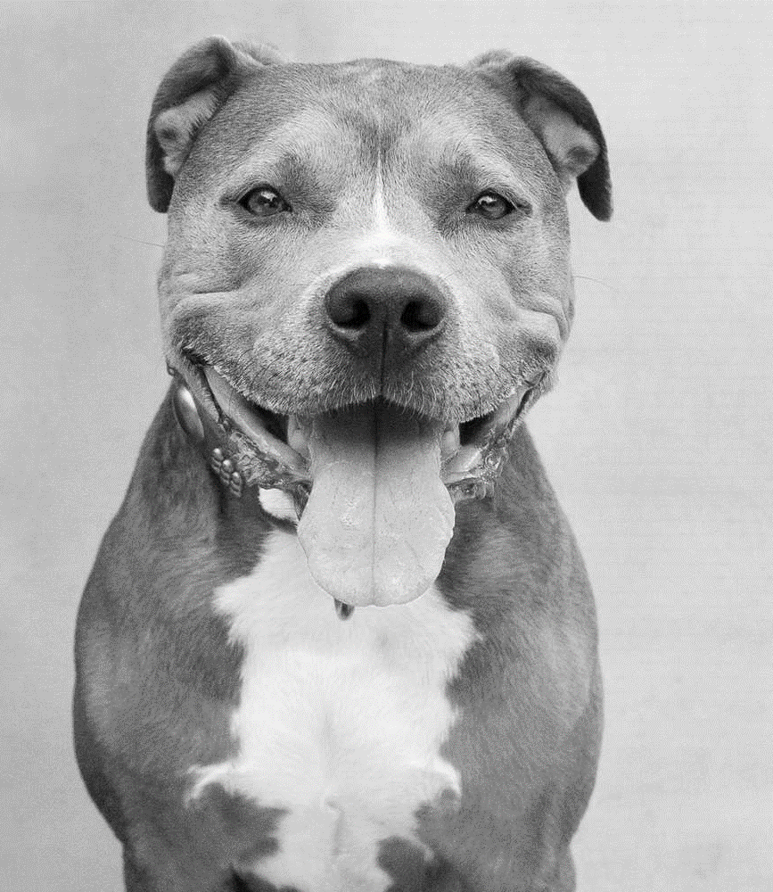
¿Los pitbulls tienen menos probabilidad de adopción?

Slide 22
SI…
41%
49%
un 8% menos
Tasa de adopción de los
Tasa de adopción de los
pitbulls
otros perros

Slide 23
CONCLUSIÓN
Los gatos negros no tienen menos probabilidades de adopción
Los animales ancianos tienen un 27% menos de probabilidad que los jóvenes
Los perros de raza en realidad tienen menos probabilidad de ser adoptados
Los pitbulls tienen un 8% menos que los otros perros

